Slide 1
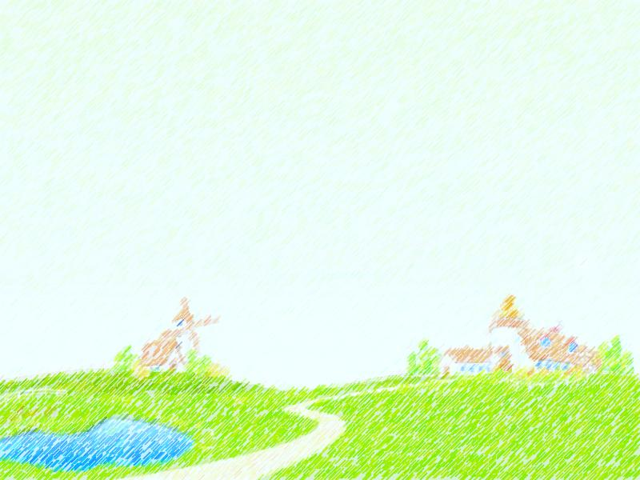
Thứ 6, ngày 17 tháng 4 năm 2020
Kể chuyện
Con vịt xấu xí
An-đéc-xen

Slide 2
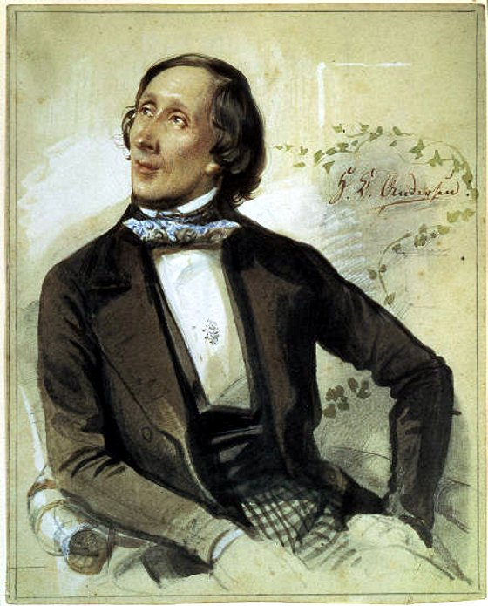

Slide 3
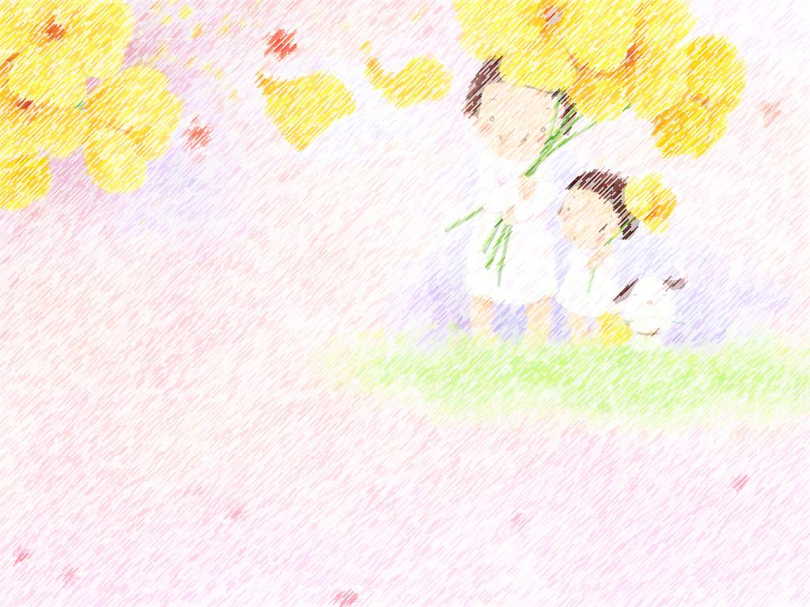
Thảo luận nhóm đôi (2 phút)
Hãy xem xét tranh và dự đoán xem nhân vật “con vịt xấu xí” là ai?
Sắp xếp lại tranh theo diễn tiến câu chuyện ?

Slide 4
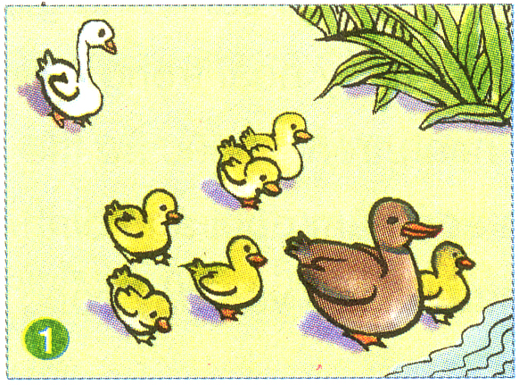
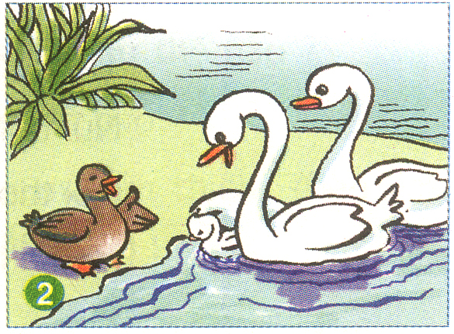
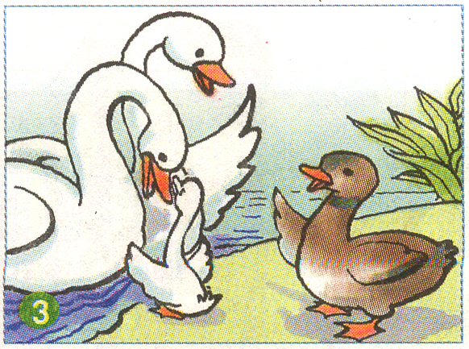
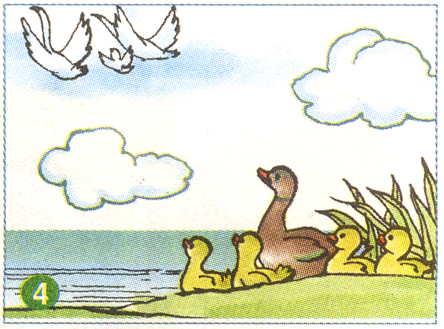

Slide 5
Yêu cầu
- Nghe kể lần 1 và sắp xếp lại thứ tự các tranh cho đúng vớŁ cō truyện “Con vịt xấu xí”.

Slide 6
Bài 22
Con vịt xấu xí
An-đéc-xen

Slide 8
Tìm nội dung truyện
Nghe kể lần 2 và điền nội dung tóm tắt của mỗi đoạn bên dưới tranh minh họa.

Slide 10
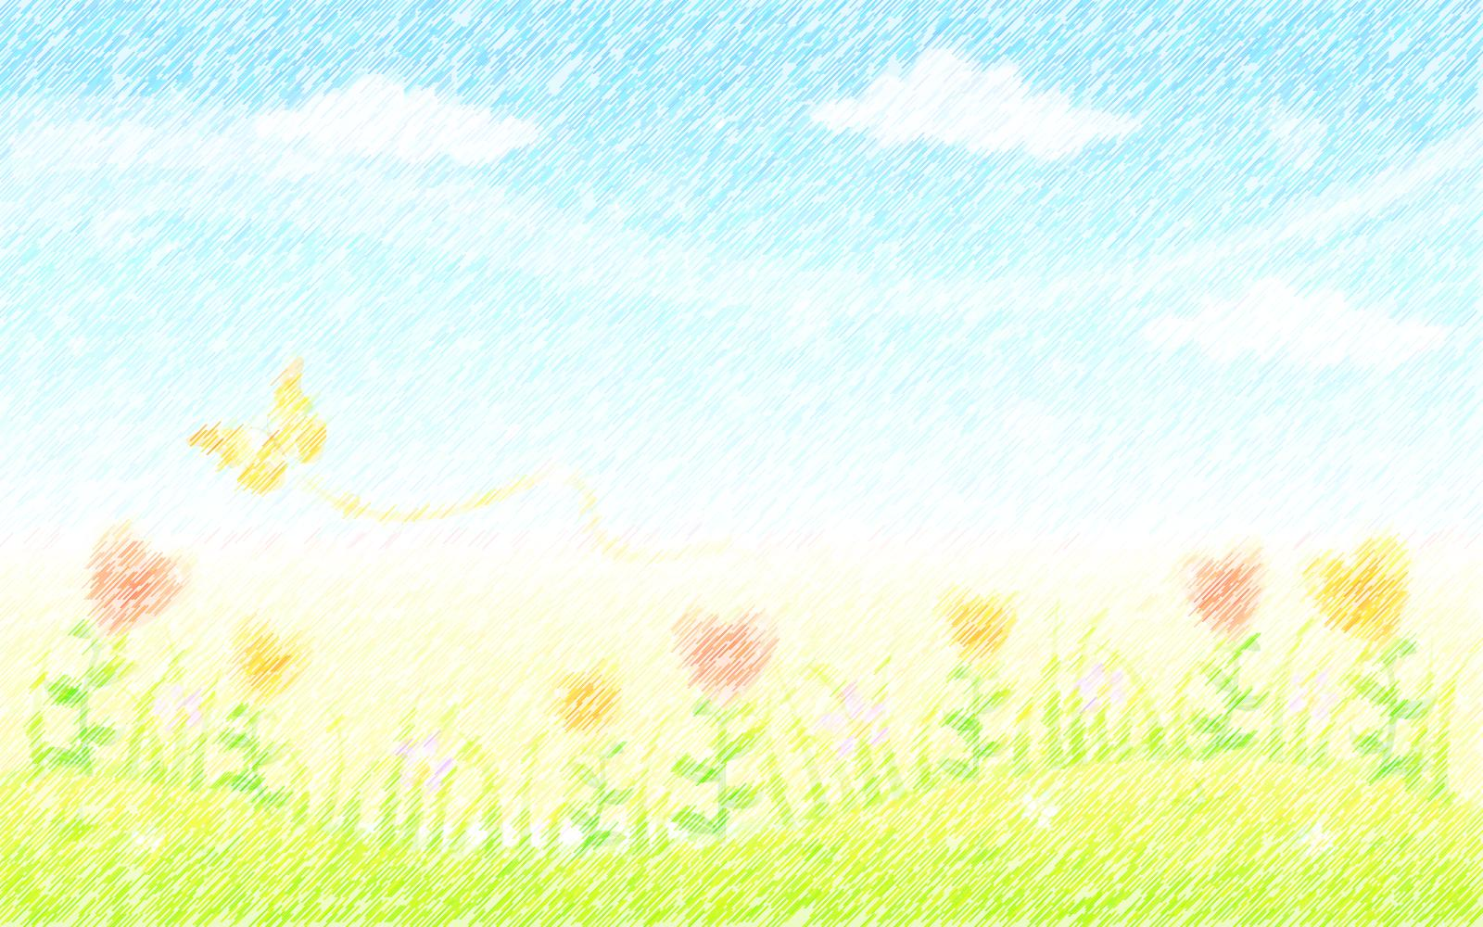
Hai vợ chồng thiên nga nhờ cô vịt chăm sóc thiên nga con.

Slide 11
Vịt mẹ chăn dắt đàn con. Thiên nga bị vịt con chành chọe, hắt hủi.

Slide 12
Vợ chồng thiên nga quay lại đón con và cám ơn vịt mẹ cùng đàn con.

Slide 13
Thiên nga bay đi cùng bố me. Đàn vịt con ngước nhìn theo ân hận vì đã đối xử không tốt với thiên nga.

Slide 19
Ý nghĩa: Câu chuyện khuyên ta phải nhận ra được cái đẹp của người khác, biết yêu thương người khác, không được lấy mình làm mẫu khi đánh giá người khác.
Bài văn nói về
điều gì ?

